Slide 1
Uno dei piaceri della vita - One of the pleasures of life
Il Boreto a la Graisana
La storia di Grado in un piatto
The history of GRADO in a plate.

Slide 2
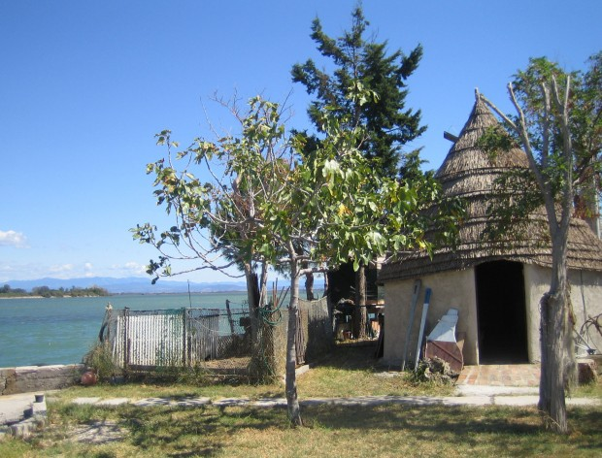
Casone abitazione tipica dei pescatori lagunari typical home of the lagoon fishermen
Notes:
I pescatori vivevano tutto l’anno con le loro famiglie in queste tipiche case lagunari costruite su isolotti.

Slide 3
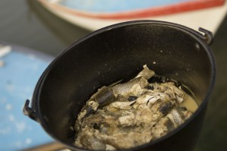
Laveso pentola profonda in ghisa
Laveso, deep cast iron pot
Notes:
Pentola , in ghisa, per cucinare il Boreto.

Slide 4
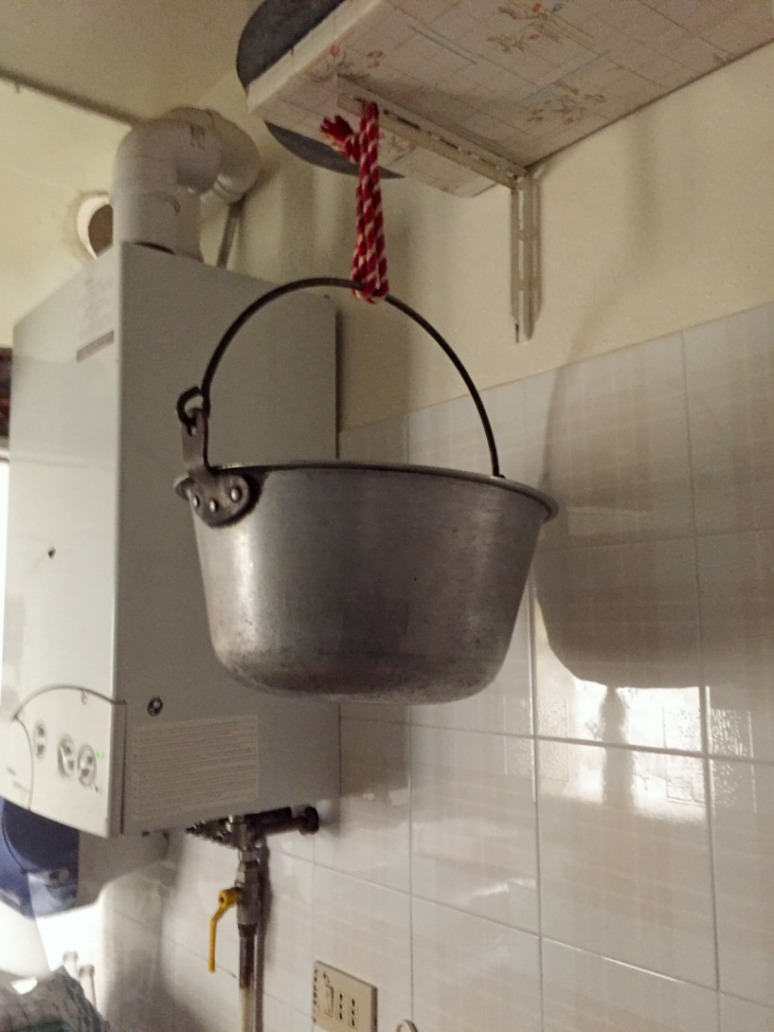
Cugjaron pentola in rame o in alluminio, per polenta copper or aluminum pot for polenta
Notes:
Pentola per cucinare la polenta

Slide 5
Boreto a la graisana
Emblema di una vita fatta di mare e di pesca, nell’incantevole scenario della laguna, il “Boreto a la graisana” è una pietanza unica per la semplicità degli ingredienti e della preparazione, creata in origine dai pescatori della laguna e tramandata di generazione in generazione. Piatto fondamentale per la storia della gastronomia di Grado.

Slide 6
Boreto a la Graisana
Emblem of a life made of sea and fishing, in the enchanting scenery of the lagoon, the "Boreto a la graisana" is a unique dish for the simplicity of the ingredients and preparation, originally created by the fishermen of the lagoon and handed down from generation to generation. Fundamental dish for the history of gastronomy in Grado.

Slide 7
Boreto, un po’ di storia
E’ noto che nelle isole la gente matura tradizioni tutte sue. Lungo le calli e nei campielli del centro storico, trattorie e ristoranti con i tavoli apparecchiati, nei giardini interni, propongono il meglio della cucina gradese, una lunga tradizione di sapori genuini e di ricette tramandate da generazione in generazione, in cui il pesce è il piatto principale.

Slide 8
Boreto, a little bit of history
It is well known that on the islands people have their own traditions.
Along the streets and squares of the historic center, the restaurants with tables set, offer the best of Gradese cuisine, a long tradition of genuine flavors and recipes handed down from generation to generation, in which fish is the main dish.

Slide 9
Boreto - 1
Il Boreto, saporita zuppa di pesce, può essere preparato con una sola qualità di pesce oppure più qualità, abbinato a polenta bianca.
Il boreto a la graisana risale certamente a prima della scoperta della America dato che la sua preparazione avviene senza il pomodoro.

Slide 10
Boreto - 1
Boreto, a tasty fish soup, can be prepared with a single quality of fish or more qualities, combined with white polenta.
The boreto a la graisana certainly dates back to before the discovery of America because its preparation takes place without the tomato.

Slide 11
Boreto - 2
Questa pietanza veniva consumata con la polenta bianca di più facile reperibilità e di poco costo. Per quanto riguarda l’abbinamento con il vino, prevale un orientamento per un vino rosso giovane.
L’unico vino bianco ammesso è il Kerner; ottimo quello dei frati dell’Abbazia di NOVACELLA.

Slide 12
Boreto - 2
This dish was eaten with white polenta which was easier to find and cheap.
As for the pairing with wine, an orientation for a young red wine prevails.
The only white wine allowed is Kerner, excellent that of the friars of the Abbey of NOVACELLA.

Slide 13
Una delle ricette per il Boreto
(per 6 persone)
1 fetta di asia' per persona, 1 fetta di cefali, per persona, 1 pezzo di rombo, 3 o 4 spicchi d'aglio, 1/2 bicchiere d'olio, 1 bicchiere di aceto di vino bianco, 1 bicchiere d'acqua bollente, sale grosso e pepe.
Versare l’olio in un tegame piuttosto largo (il pesce vi deve stare in un solo strato e non stretto).
Mettere il tegame a fuoco vivo e aggiungere l’aglio che deve rimanere nell’olio fino a diventare carbone; quando dal tegame si leverà un fumo bianco, togliere gli spicchi ormai bruciati e disporre nel tegame il pesce ben asciutto, far rosolare a

Slide 14
fuoco vivace, scuotendo ogni tanto per girare i pezzi che così si coloreranno da tutti i lati, quindi aggiungere l’aceto, l’acqua bollente, il sale grosso, pepe, coprire il tegame e far bollire ancora per una decina di minuti affinché si insaporisca.
Quindi si controlla la densità del sugo che non deve essere troppo liquido .
Mentre si prepara il boreto preparare anche una polenta morbida bianca.

Slide 15
One of the recipes for Boreto
(for 6 people)
1 slice of fish asià per person, 1 slice of mullet, per person, 1 piece of turbot, 3 or 4 cloves of garlic, 1/2 glass of oil , 1 glass of white wine vinegar, 1 glass of boiling water, coarse salt and pepper.
Pour the oil into a rather large pan (the fish must be in only one layer and not tight). Put the pan on high heat and add the garlic which must remain in the oil until it becomes charcoal;

Slide 16
when white smoke rises from the pan, remove the now burnt wedges and place the dried fish in the pan, brown over high heat, shaking occasionally to turn the pieces so that they will brown on all sides, then add the vinegar, boiling water, coarse salt, pepper, cover the pan and boil for another ten minutes to get the flavor. Then the density of the sauce is checked, which must not be too liquid.
While preparing the boreto, also prepare a soft white polenta.

Slide 17
Grado, un po’ di storia
Grado però non è solo esempio di gastronomia della grande tradizione italiana. La Città infatti vanta una storia importante, che ce la ricorda addirittura come una Prima Venezia.
Dall’anno 452, quando molti abitanti si trasferiscono sulle isole per sfuggire alle orde degli Unni guidati da Attila, la Città crebbe fino ad assumere grande importanza con il trasferimento della sede del Patriarcato dalla vicina Aquileia e con la costruzione alla fine del VI° secolo d.c. delle maestose Basiliche di Sant’Eufemia e di Santa Maria delle Grazie.

Slide 18
Grado, a bit of History
However, Grado is not only an example of gastronomy of the great Italian tradition. The city in fact boasts an important history, which even reminds us of it as a First Venice.
From the year 452, when many inhabitants moved to the islands to escape the hordes of the Huns led by Attila, the city grew to take on great importance with the transfer of the seat of the Patriarchate from nearby Aquileia and with the construction at the end of the 6th century. A.D of the majestic Basilicas of Sant’Eufemia and Santa Maria delle Grazie.

Slide 19
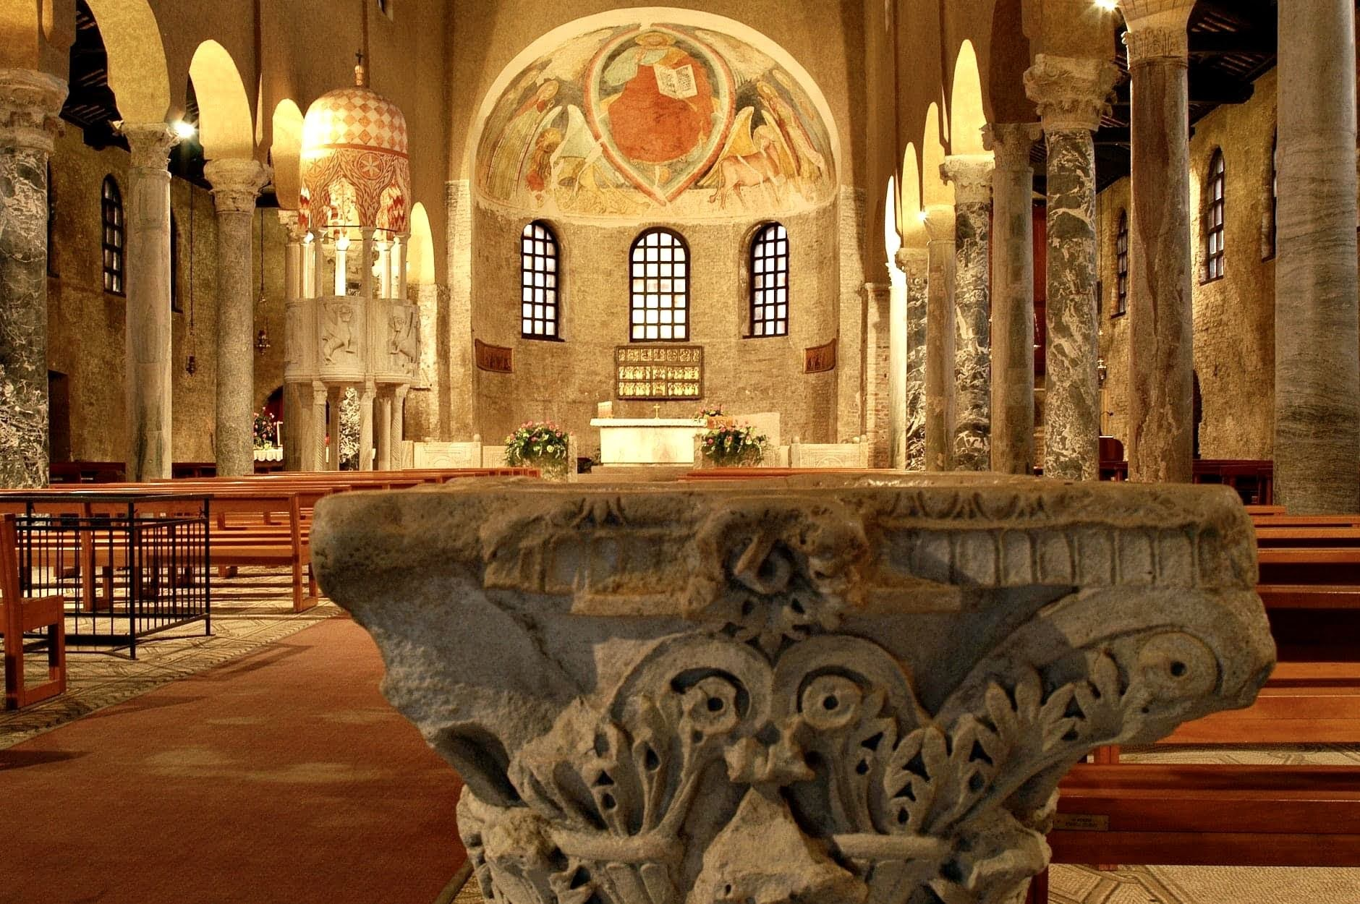
Basilica di Santa Eufemia

Slide 20
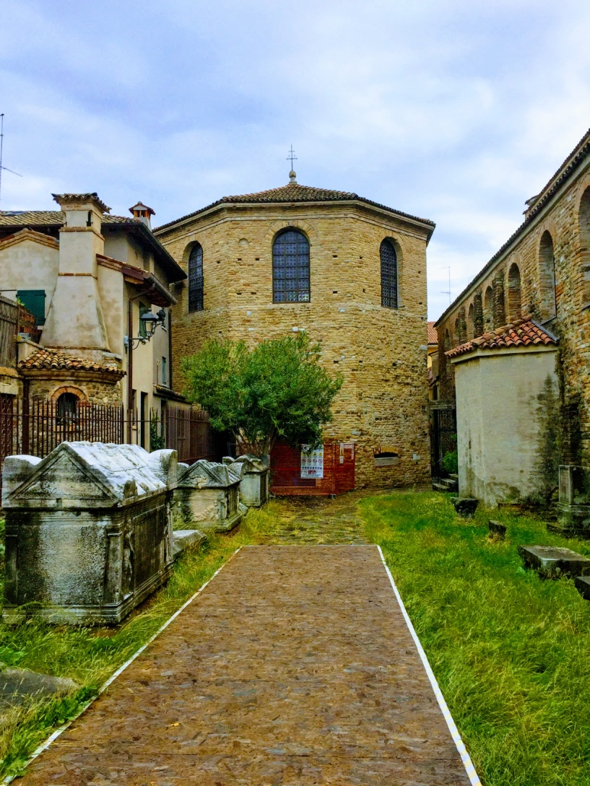
Battistero - Baptistery

Slide 21
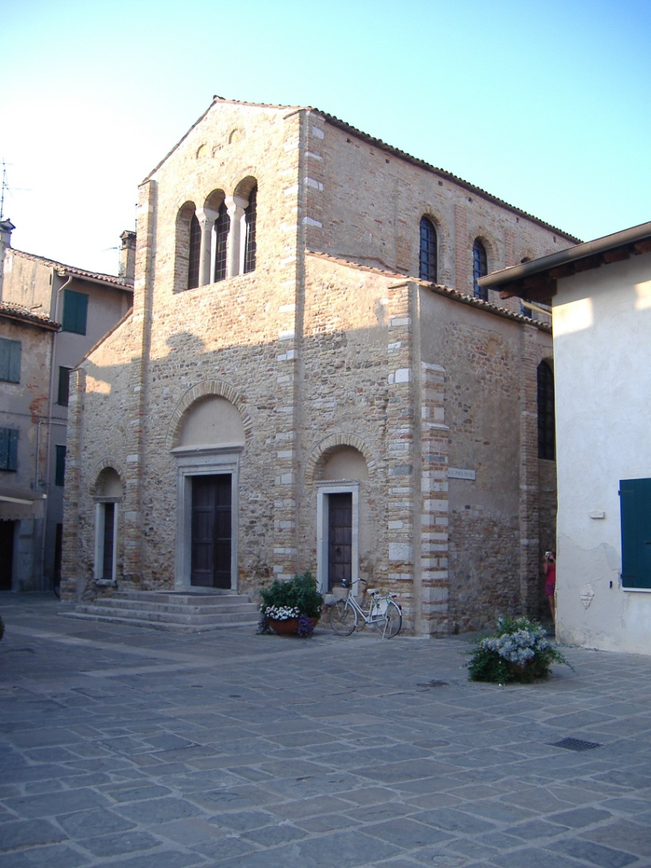
Santa Maria delle Grazie

Slide 22
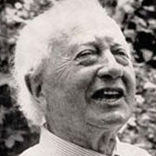
Biagio MARIN
Grado 29.06.1891 – 24.12.1985
Non si può parlare di Grado senza citare Biagio MARIN e le sue poesie dialettali.

Slide 23
Biagio MARIN Grado 29.06.1891 - 24.12.1985
We cannot talk about Grado without mentioning Biagio MARIN and his dialectal poems.

Slide 24
Video
Lo chef - pescatore Francesco PADOVAN, ci mostrerà come preparare un buon boreto di pesce misto, cefalo bosega – orata e rombo. Raccomanda di squamare bene il cefalo ed a seguire le varie fasi della cottura del pesce e la preparazione della polenta bianca .
L’artista gradese, Dino FACCHINETTI, reciterà una poesia di Biagio MARIN (poeta dialettale).

Slide 25
Videos
The chef - fisherman Francesco PADOVAN, will show us how to prepare a good mixed fish boreto, mullet - sea bream and turbot. He recommends scaling the mullet well, following the various stages of cooking the fish and preparing the white polenta.
The artist, Dino FACCHINETTI, will recite a poem by Biagio MARIN (dialect poet).

Slide 26
DOMANDE - QUESTIONS
Consulenti –Consultants
Michela PADOVAN “CORALLO Restaurant” in AQUILEIA,
Allan TARLAO “Tavernetta All'ANDRONA” in GRADO.

